Slide 1
Final Project
自走車推球遊戲
Team3
王承翰
盧昱愷

Slide 2
Contents
遊戲規則
硬體設備
軟體要求
系統架構圖
結合上課所學
可能遇到問題
團隊分工

Slide 3
PART 01
遊戲規則

Slide 4
遊 戲 規 則
限時三分鐘，玩家控制並利用自走車將球推進球門，進球即得分。
自走車上配有鏡頭可供觀看，若時間允許會設計使用者介面。
球門上方備有第二台Pi做主機，每當得分球門上方會有慶祝動作。 (LED燈亮、蜂鳴器叫、另有兩台4digit displayer倒數時間與紀錄分數)
球門上方架設鏡頭偵測球門內的球數以記錄分數。 (怕紅外線或超音波感測器會因為球卡在門上而偵測錯誤)
自走車上也備有8*8 LED點矩陣，顯示使用者移動方向與得分時閃爍。
提供分數紀錄，輸入姓名開始遊玩，也提供排行榜功能，若時間允許會設計使用者介面。

Slide 5
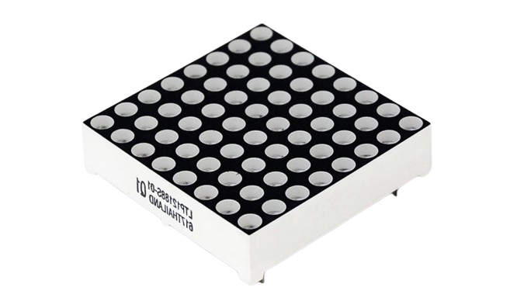
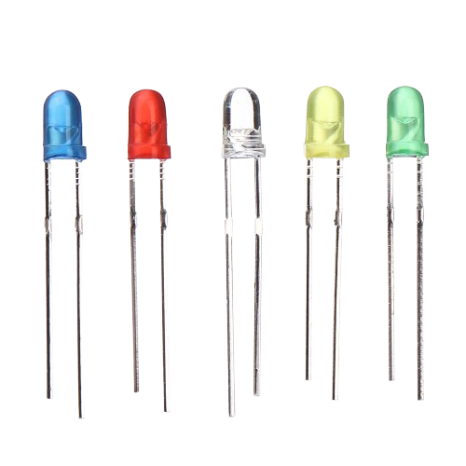
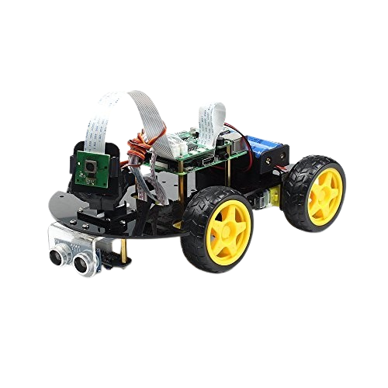
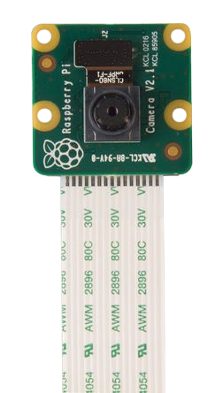
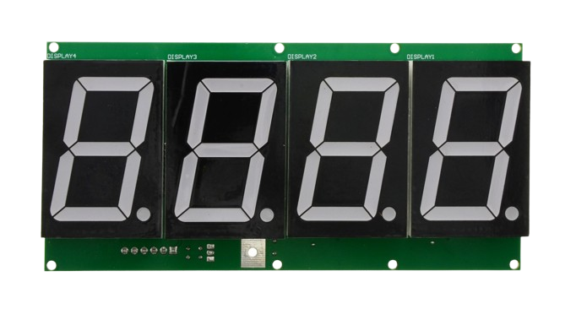
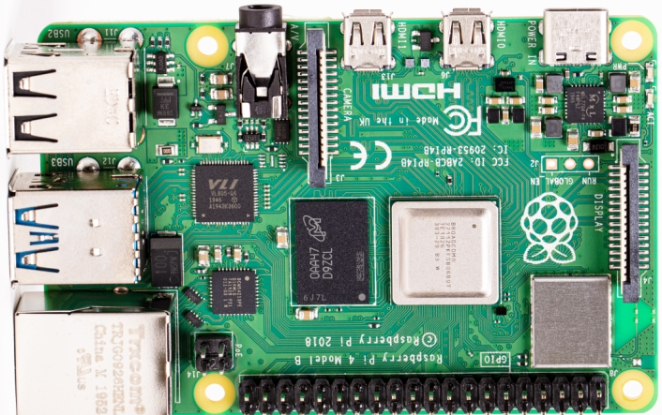
示 意 圖

Slide 6
PART 02
硬體設備

Slide 7
硬 體 設 備
Raspberry pi 4 *2
LED
8*8 LED點矩陣
乒乓球與球門
自走車
4digit顯示器
Raspberry Pi Camera Moudule V2 * 2
電腦

Slide 8
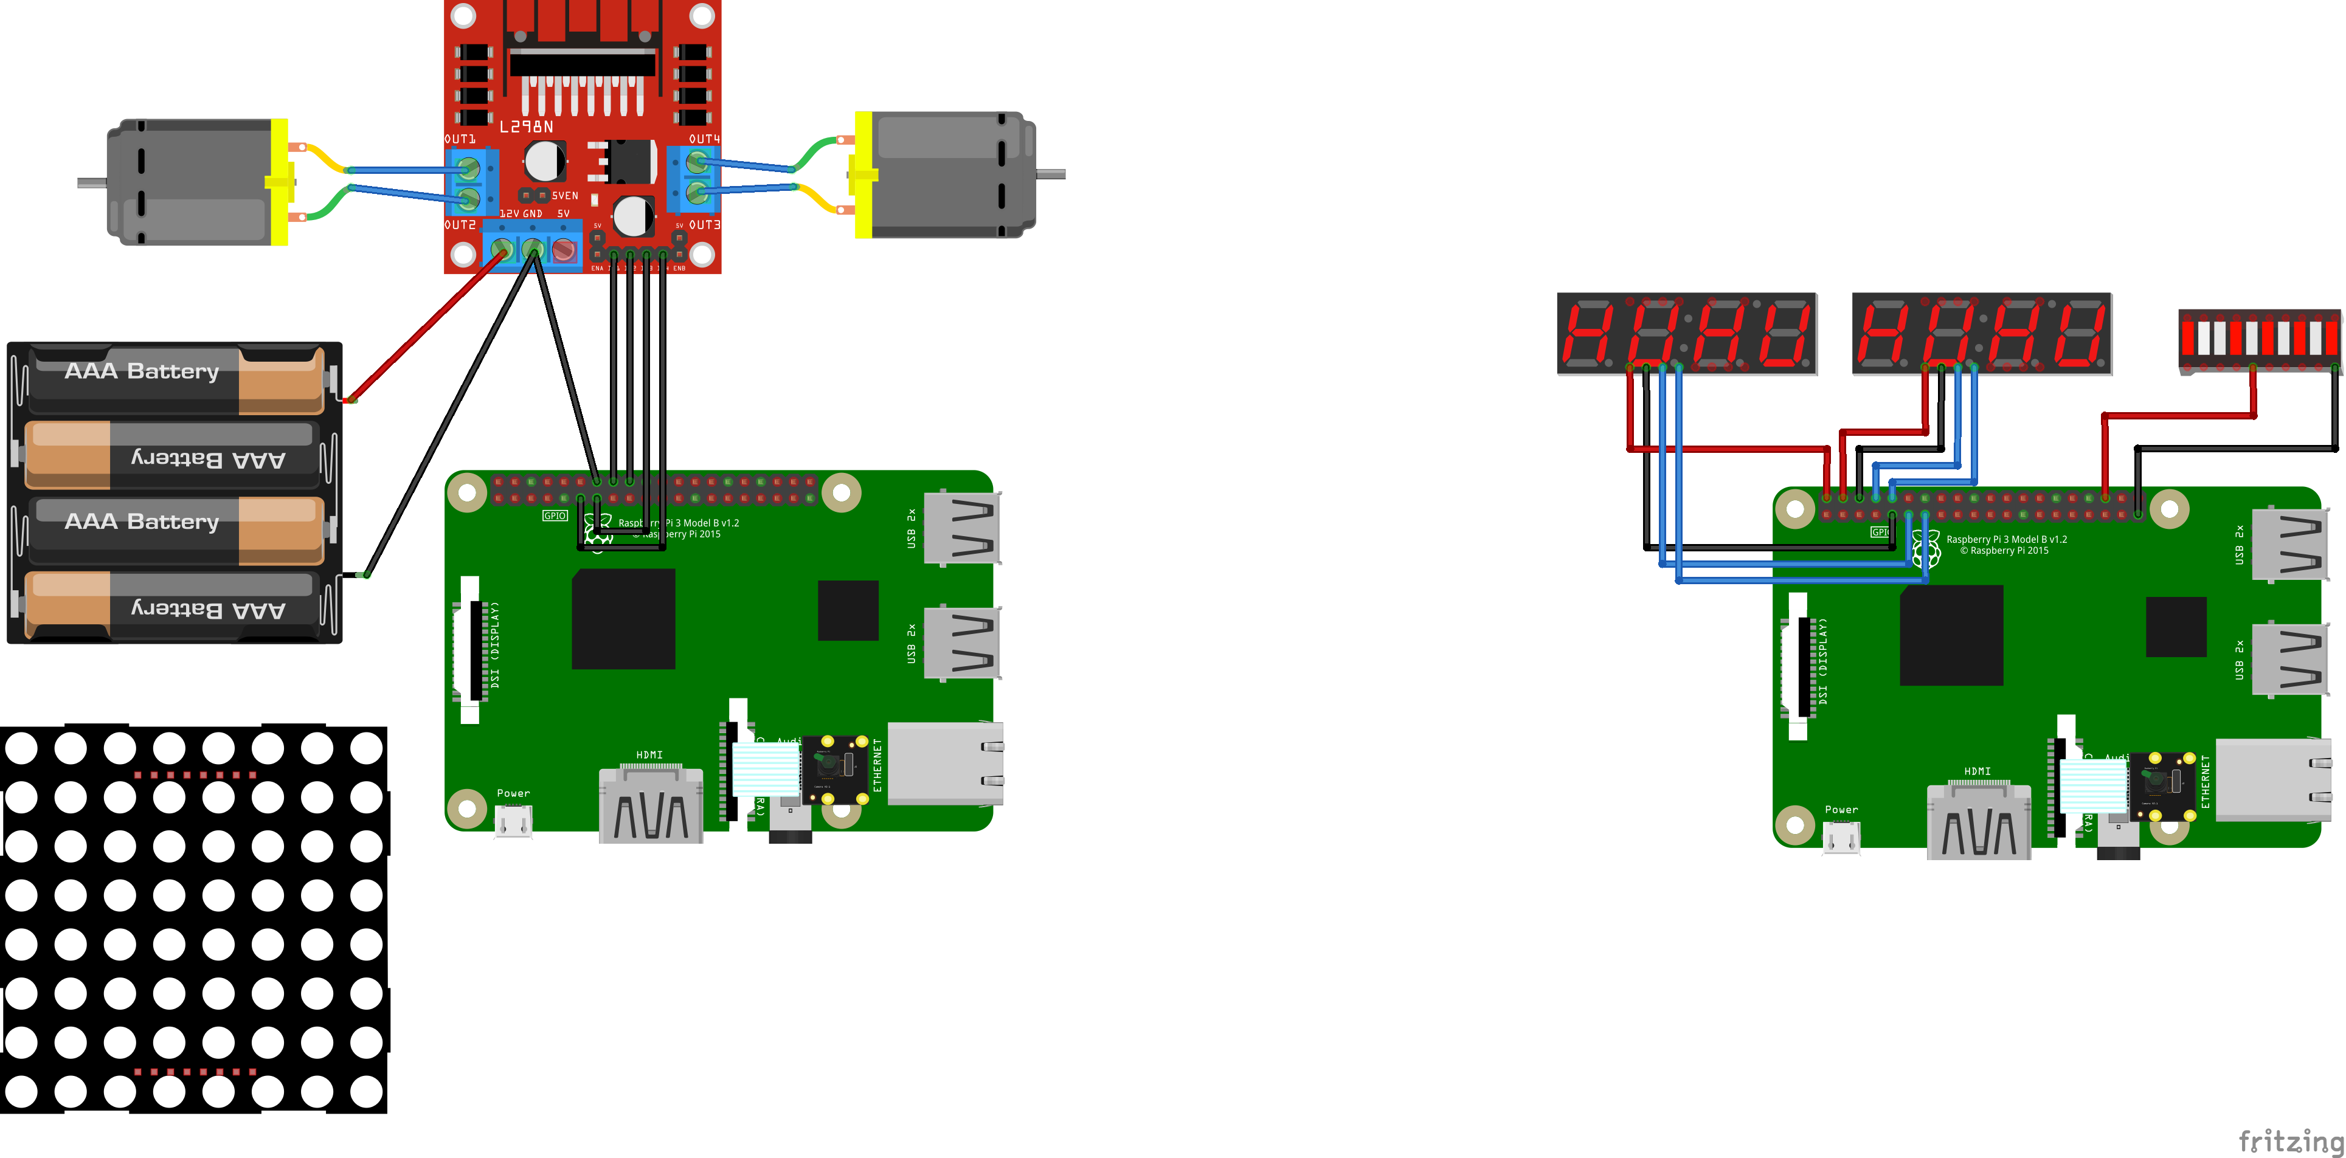
硬 體 架 構 – 球門
Raspberry pi
LED、蜂鳴器
4digit顯示器*2 (顯示分數及剩餘時間)
Raspberry Pi Camera Moudule V2

Slide 9
硬 體 架 構 – 自走車
Raspberry pi
Raspberry Pi Camera Moudule V2
L298N 馬達驅動板
馬達*2
電池組

Slide 10
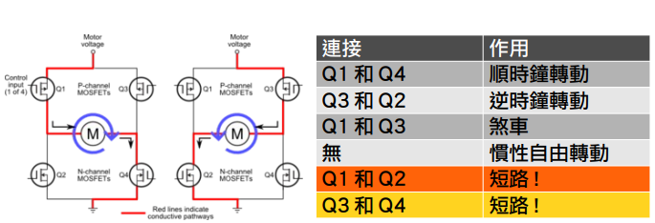
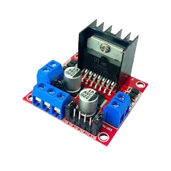
自 走 車
L298N馬達驅動模組
雙H橋式直流馬達驅動

Slide 11
PART 03
軟體要求

Slide 12
軟 體 要 求
OpenCV 用於實時顯示自走車上的影像以及球門內球數的偵測。
Car driver控制腳位輸出進而控制馬達正反轉。
Led driver, seg driver, Led matrix driver分別做到對其硬體的控制。
Tkinter用於建立使用者操作介面。
Socket用於資訊傳輸。

Slide 13
PART 04
系統架構圖

Slide 14
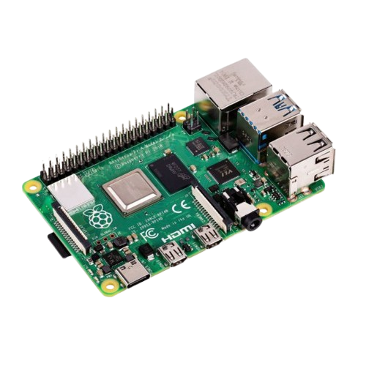
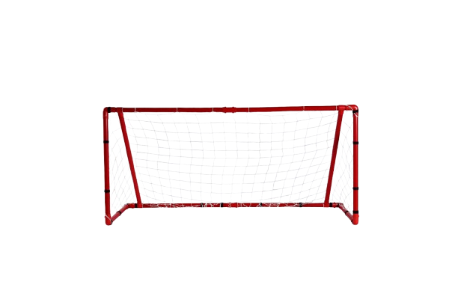
系 統 架 構 圖
PC
Camera stream
使用者登入 排行榜
時間 計分數
socket無線連線
讀取遊戲資訊
socket無線連線 控制自走車
Socket 傳輸得分資訊
偵測球數

Slide 15
PART 05
結合上課所學

Slide 16
結合上課所學
I/O Driver
LED、motor
Multi-task
同時控制不同driver等等
Socket server
Socket
球門及車輛通訊

Slide 17
PART 06
可能遇到問題

Slide 18
可能遇到問題
球門判斷進球數不準確
嘗試其他辨識方式

Slide 19
PART 07
團隊分工

Slide 20
團隊分工
王承翰
簡報50%
報告50%
設備採買
自走車
排行榜等設計 50%
盧昱愷
簡報50%
報告50%
球門與影像辨識
排行榜等設計50%
使用者介面

Slide 21
感 謝 聆 聽

